Slide 1


Slide 2
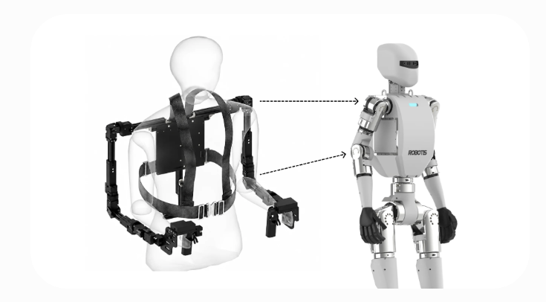
마스터 디바이스 설계 (20260901) ― 참고 장치: ROBOTIS FFW-LG2 리더
공개 사양 (ROBOTIS 공식 문서 기준)
항목 | FFW-LG2
크기 | 598 × 146 × 705 mm
무게 | 약 3 kg
Arm DOF | 7 DOF × 2
Gripper | 1 DOF × 2
Joystick | 3 DOF × 2
총 DOF | 22 DOF
관절 구동 | DYNAMIXEL-X
내부 통신 | TTL, 4 Mbps
SW | ROS 2 · Python · C++
FFW-LG2 리더 착용 개념 (대화 중 참조 이미지, 원출처: ROBOTIS)
핵심 시사점
▪ 사람 양팔 움직임을 로봇에 전달하는 착용형 bilateral leader — imitation learning용 데모 데이터 수집이 핵심 용도
▪ AI Sapiens K0는 팔 5 DOF×2(전신 23 DOF)로 FFW-LG2(7 DOF×2)와 관절 구성 불일치 → joint-to-joint 매핑 대신 kinematic retargeting 필요
비고
로보티즈 문서상 "AI Worker system의 control device". 양쪽 hand trigger로 follower 동기화, grip button으로 그리퍼 조작. ROS 2 실행명: ffw_lg2_leader_ai

Slide 3
마스터 디바이스 설계 (20260901) ― 설계 방향(안): 하이브리드 리더 구조
후보안 · 미확정
한 팔 기준 구성 (개념)
핵심 아이디어
▪ 부분 착용형 leader + 6DoF VR 컨트롤러 하이브리드: FFW-LG2 팔 14관절 → 물리 관절 6~8개 + 컨트롤러 2개
▪ 착용 기구부는 IK redundancy(elbow swivel 등) 결정용 posture 측정 담당
▪ 최적화 기반 retargeting: hand pose 가중치 최대, elbow/shoulder posture는 soft constraint → 로봇 기종에 비종속 (리더 1대로 여러 로봇 팔 제어)
▪ 컨트롤러는 손으로 쥐지 않고 forearm 끝 크래들에 고정 + 초기 캘리브레이션 → 손목 변환 안정화
몸통 하네스 (백팩형)
어깨 2~3 DoF
절대 엔코더 (+V2: 모터)
상완 링크
팔꿈치 1 DoF
절대 엔코더
전완 링크
VR 컨트롤러 (크래들 고정)
6DoF pose · trigger · grip · 버튼
→ 손목 3축 기구 대체
프로토타입 로드맵 (제안)
V1 패시브
엔코더 + XR 컨트롤러
트래킹·retargeting·착용성 검증
V2 어깨 모터 추가
중력보상 + coarse haptic
V3 힘 반영
force reflection · virtual fixture

Slide 4
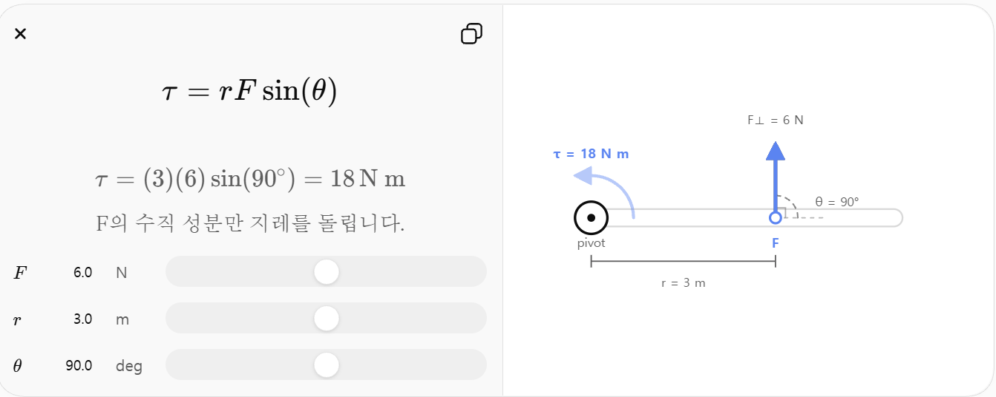
마스터 디바이스 설계 (20260901) ― 힘 피드백 모터 배치
관절별 배치안 (강/약 토크 모터 2종 보유 전제)
운동 관절 | 모터 | 이유
Shoulder elevation #1 | 강 | 전체 팔이 moment arm
Shoulder elevation #2 | 강 | 상완+전완 하중 부담
Elbow flex/ext | 강/약 | 전완·손 하중, 손끝 힘
Shoulder 축회전 | 약 | 중력보상 요구 작음
Forearm 회내·회외 | 약 | transparency 우선
Wrist | ― | VR 컨트롤러로 대체
τ = J(q)ᵀF ― 손끝 힘은 관절에서 멀수록 큰 토크 필요 → 강한 모터는 proximal 관절(어깨)에 우선 배치
모터 선정 기준 (힘 피드백 품질)
▪ continuous torque → backdrivability → reflected inertia → friction → torque bandwidth 순으로 평가 ― stall torque만으로 비교 금지
▪ Torque capability ↔ transparency trade-off: 무부하 시 "기구가 없는 것처럼", 접촉 순간에만 정확한 저항
▪ 손끝 접촉력은 τ=JᵀF로 어깨·팔꿈치 토크로 표현. 순수 손목 모멘트(드라이버 돌리기류)는 포기하고 경량화 우선 (데이터 수집 중심)
강한 모터 2개/팔 제한 시: 어깨 elevation 2축 우선. 팔꿈치 접촉력 표현이 중요하면 어깨 1축 + 팔꿈치 조합도 검토

Slide 5

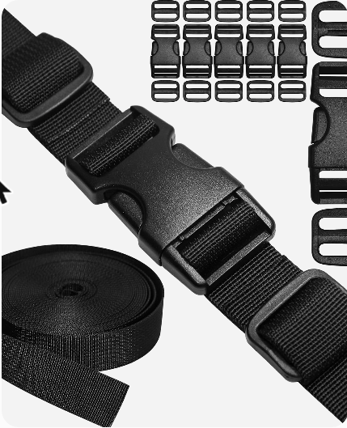
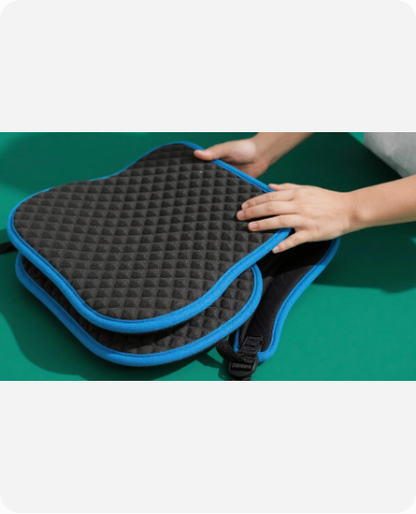
마스터 디바이스 설계 (20260901) ― 백팩형 프레임 구조·재료(안)
착용부 구조 개념 (외장 프레임 방식)
숄더 액추에이터
마운트
Π자 프레임
(6061 스테이 2
+상단 크로스)
어깨끈+
스터넘
6061 알루미늄 평철
25mm 웨빙·버클
EVA 패딩 폼
등판 패드
EVA+에어메쉬
재료 예시 이미지 (대화 중 제시분)
V1 재료(안) 및 원칙
▪ 프레임: 6061-T6 평철·파이프 10~15mm + 마운트 플레이트 3~5T, Π자 구성으로 비틀림 강성 확보
▪ 착용부: 기성 등산배낭 어깨끈·힙벨트 재활용 + 25/38mm 나일론 웨빙·버클, EVA 폼 8~15T·3D 에어메쉬
▪ 브래킷: PETG/PA-CF 3D 프린팅 → 추후 알루미늄, 체결 M4/M5+Nyloc(모터부 M5)
▪ 원칙: 액추에이터 반력은 강성 프레임→몸통·골반 전달, 힙벨트·스터넘 스트랩 필수
▪ 참고: ExoskeletonRobotTeleop(GitHub) · 기성 백팩 harness 활용 exoskeleton 연구 · MYOG framed backpack
패딩 힙벨트 (하중→골반)
구매 검색어: 등산배낭 어깨끈 부자재 · 백팩 힙벨트 · 25mm 나일론 웨빙 · 38mm 웨빙 버클 · 3D 에어메쉬 원단 · EVA 폼 10T · 6061 평철/파이프

Slide 6
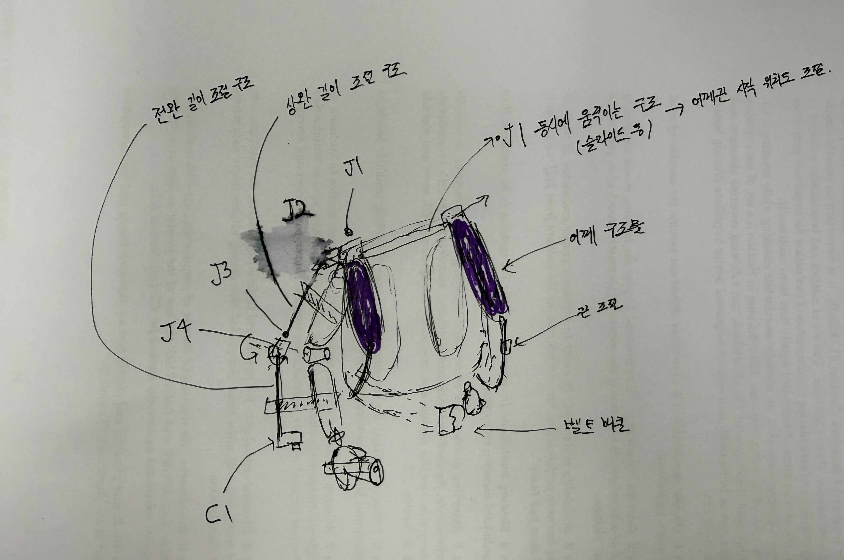
마스터 디바이스 설계 (20260901) ― 초기 기구 스케치
스케치 해석
▪ 관절 체인(한 팔): J1·J2(어깨 2축) → 상완 길이 조절 → J3(팔꿈치) → J4(전완 축, 회내·회외 추정) → 전완 길이 조절 → C1
▪ C1 = 인핸드 카메라 마운트: 사람 시연의 hand-view 영상 데이터 수집용 (컨트롤러 크래들 아님)
▪ VR 컨트롤러는 손으로 직접 파지 (스케치 말단의 형상은 손이 컨트롤러를 쥔 모습)
▪ 착용부: 어깨 구조물(등판) + 패딩 어깨끈 + 끈 조절 버클 + 벨트 버클
초기 기구 스케치 (손그림, 2026-09-01)
조절 구조 (체형 적응)
▪ J1 연동 슬라이드: 어깨 관절 시작 위치를 슬라이드로 조절하고, 어깨끈 시작 위치도 함께 이동
▪ 상완·전완 길이 조절 구조: 사용자 체형 대응 + 조절값을 retargeting 캘리브레이션 파라미터로 활용 가능
설계 고려사항: 말단 카메라 무게(경량 모듈) · 마운트 강성/진동 · 파지 지점 FOV · 케이블 라우팅 · 영상-관절 데이터 시간 동기화

Slide 7
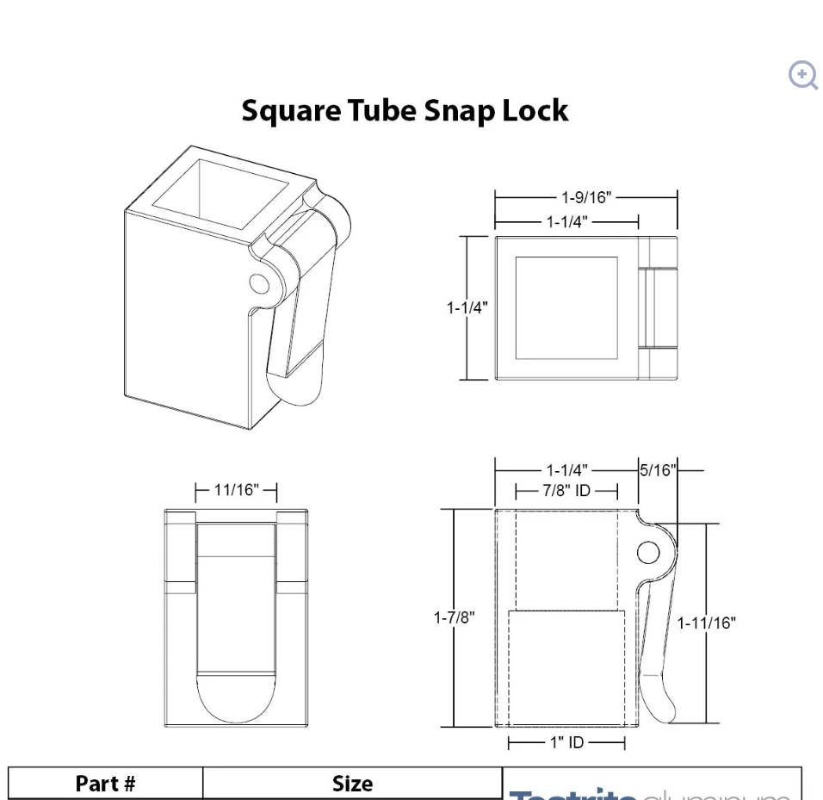
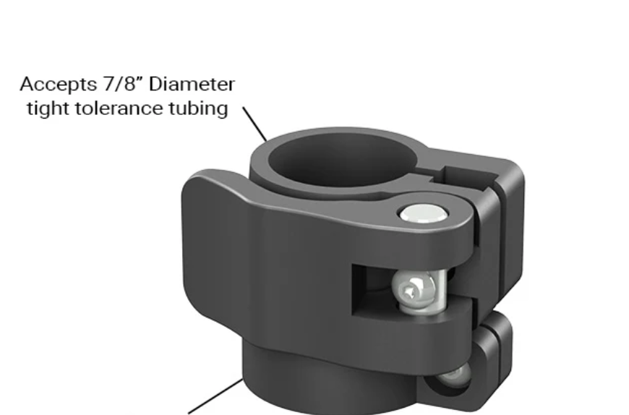
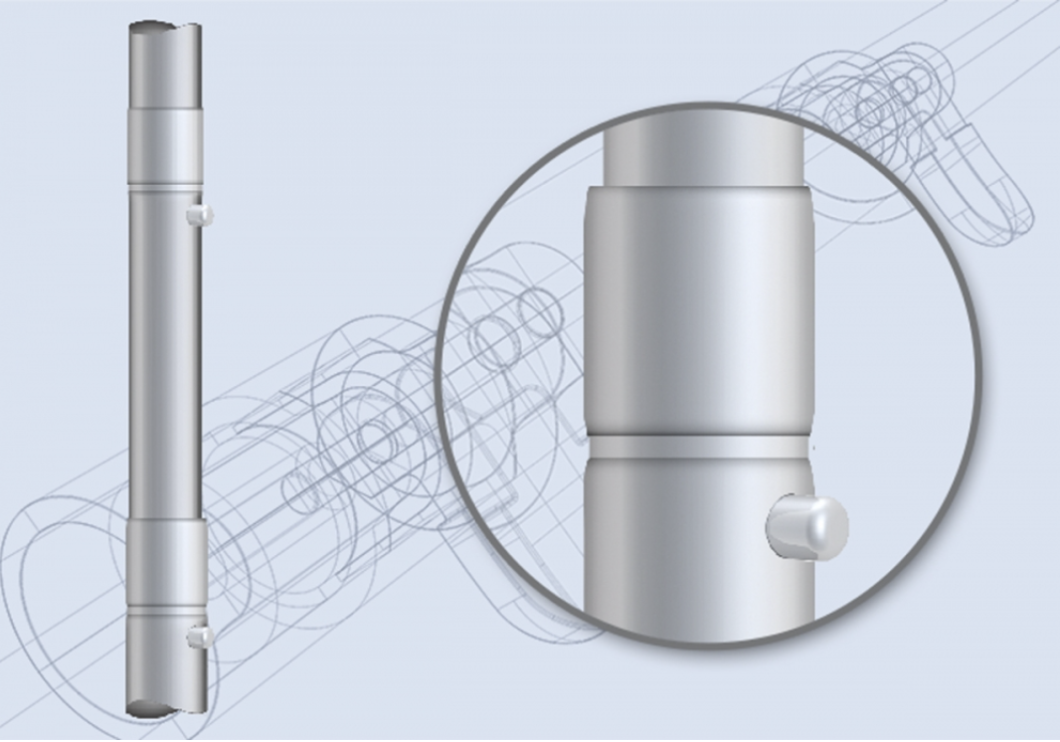
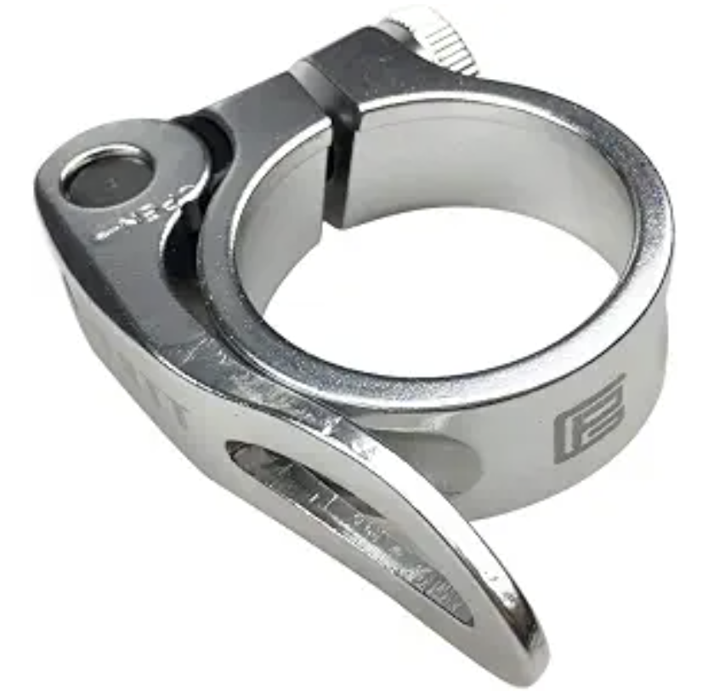
마스터 디바이스 설계 (20260904) ― 상완·전완 링크 길이 조절 구조
상용 텔레스코픽 잠금 방식 (사진 자료)
① 사각 튜브 스냅락
Testrite SQLOCK875-1
② 플립락 (L 레버 캠)
Testrite L Lever Lock
③ 스프링 버튼 (푸시핀)
Testrite Spring Button F
④ QR 시트클램프
자전거 시트포스트 칼라 31.8mm
방식 | 회전 방지 | 보유력 | 비고
① 사각 튜브 + 스냅락 | ◎ 형상 | 중 | 연속 조절, 회전 방지 확실
② 플립락 (캠 레버) | × 없음 | 상 | 원터치, 진동 시 풀림 주의
③ 스프링 버튼 | ○ 핀 | 상 | 홀 간격 인덱싱 → 길이값 재현
④ QR 시트클램프 | × 없음 | 상 | 부품 구하기 쉬움, 무거움
세트스크류/분할 칼라 | △ | 최상 | 공구 필요, 튜브 압흔
추천 구성
▪ 사각 알루미늄 튜브 페어 (예: 20□ 안에 17□) + 스프링 버튼 인덱싱 + 클램프로 유격 제거 (2중 고정)
▪ 홀 번호 = 링크 길이 → retargeting 캘리브레이션 파라미터로 직접 입력
▪ 상완(모터 반력 큼)은 시트포스트+QR 클램프식, 전완은 경량 사각 튜브식으로 분리 가능
▪ V1 대안: 알루미늄 프로파일 20×20 겹침 + 슬롯 볼트 — 국내 조달 최용이, 회전 방지·강성 확실 (무게↑)
▪ 조절 범위(안): 상완 250~350mm, 전완 230~300mm
※ 링크는 관절 축을 잇는 부재 → 회전 유격이 곧 엔코더 오차. 회전 방지·무유격이 선택 기준
국내 조달: 알루미늄 사각파이프 페어(한 치수 차), 조인트나라 높이조절 조인트, 목발·텐트폴용 스프링 버튼 클립, 미스미 파이프 클램프. 해외: Testrite 텔레스코픽 락 세트

Slide 8
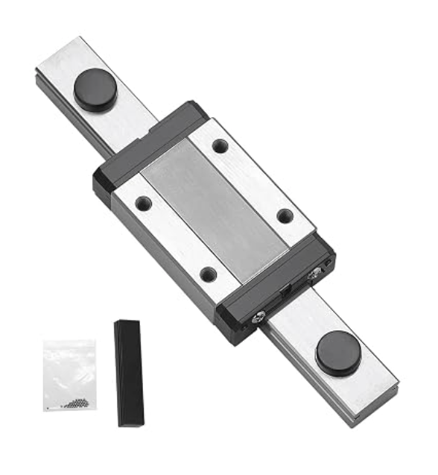
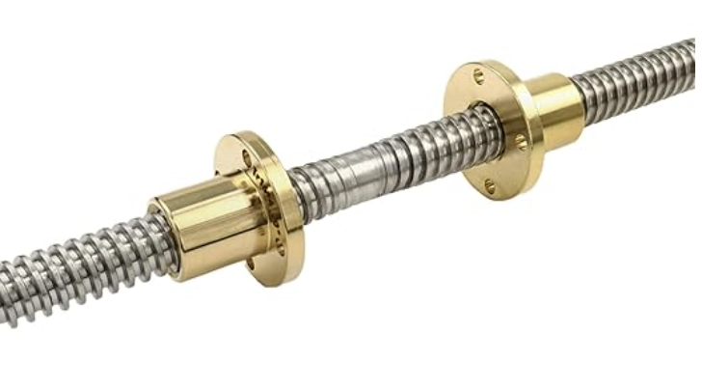
마스터 디바이스 설계 (20260904) ― 어깨 폭 좌우 연동 조절 구조
개념도: 좌우 나사(LH/RH) 리드스크류 + 리니어 가이드
핵심 부품 (사진 자료)
J1
J1
핸들
좌 캐리지
너트+J1 마운트
+어깨끈 앵커
왼나사 (LH)
오른나사 (RH)
우 캐리지
너트+J1 마운트
+어깨끈 앵커
리니어 가이드 레일 (상단 크로스 부재)
핸들 1회전 → 두 캐리지가 중심 기준 대칭으로 이동 (±50mm)
좌우 나사 리드스크류 + 너트 2
Coavoo T10 LH/RH (리드 2mm)
미니 리니어 가이드
MGN12 레일 + MGN12H 블록
동작 원리와 장점
▪ 한 축의 절반은 왼나사, 절반은 오른나사 → 너트 2개가 반대 방향으로 이동, 손잡이 하나로 좌우 대칭 조절
▪ 자기잠금(self-locking): 사다리꼴 나사 리드 2mm 1줄이면 브레이크 없이 위치 유지 (T8 리드 8mm 4줄은 역구동되므로 제외)
▪ 회전수 = 어깨 폭 → 눈금/카운터로 사용자별 조절값을 캘리브레이션 파라미터로 기록
▪ J1 마운트와 어깨끈 앵커를 같은 캐리지에 얹으면 "어깨끈 시작 위치 동시 이동"이 자동 해결
설계 주의점 · 대안
▪ 하중 분리: 스크류는 위치 결정만, 모터 반력·팔 하중은 리니어 가이드(레일당 블록 2개)로 프레임에 전달
▪ 조절 후 캐리지-레일 클램프 볼트로 유격 제거
▪ 조절량: 성인 어깨너비 약 35~45cm → 한쪽 ±50mm, 스크류 길이 ≈ 프레임 폭(400mm 내외)
▪ 대안: 트윈 랙+피니언(빠르나 별도 잠금 필요), 시저/중심 레버(제작 쉬우나 강성 부족)
부품: 미스미 30° 사다리꼴 좌우 나사(스트레이트/중앙 H7 단붙이), T8·T10 양방향 리드스크류+황동너트, MGN12 레일·블록

Slide 9
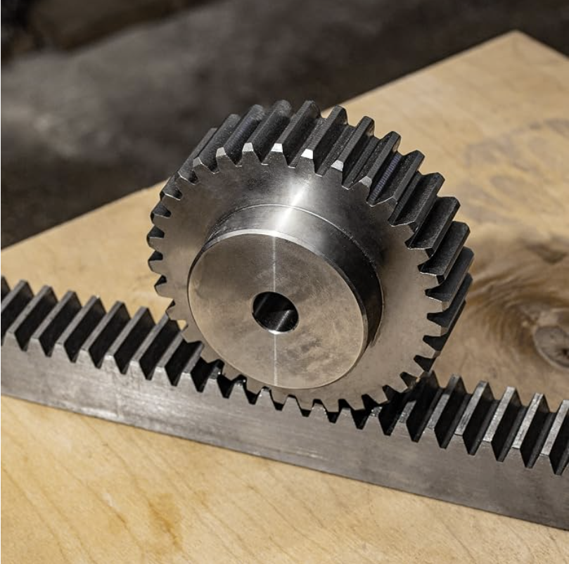
마스터 디바이스 설계 (20260904) ― 어깨 폭 조절 대안: 트윈 랙 + 피니언
개념도: 피니언 1개 + 반대편에 물린 랙 2개 (대칭 이동)
핵심 부품 (사진 자료)
J1
J1
좌 캐리지
J1 마운트
+어깨끈 앵커
상단 랙 A → 좌측 캐리지
우 캐리지
J1 마운트
+어깨끈 앵커
피니언
하단 랙 B → 우측 캐리지
리니어 가이드 레일
스퍼 랙 + 피니언 기어 (모듈 1)
HARFINGTON 1Mod 10×10×500 랙
피니언 회전 → 랙 A·B가 반대 방향으로 같은 거리 이동 = 좌우 대칭
※ 자기잠금 없음 → 피니언 축 래칫/디텐트 또는 캐리지 클램프 볼트로 별도 잠금 필수
특징 · 잠금 · 적용 사례
▪ 장점: 당기기·밀기 한 번에 전 범위 조절, 대칭 보장, 구조 단순
▪ 단점: 자기잠금 없음, 백래시, 모터 반력이 걸리면 치면에 하중 집중 → 잠금+가이드 필수
▪ 잠금 방식: 피니언 축 래칫/디텐트, 캐리지-레일 클램프, 피니언을 웜기어로 구동하면 자기잠금 확보(=리드스크류와 유사)
▪ 사례: 차량용 자동 클램프 폰 거치대, 센터링 바이스·평행 그리퍼, 카메라 센터링 클램프
항목 | 트윈 랙+피니언 | 좌우 나사 리드스크류
조절 속도 | 빠름 (1회 조작) | 느림 (회전)
자기잠금 | × 별도 잠금 | ○ 리드 2mm
백래시/유격 | 치면 백래시 있음 | 작음 (예압 가능)
조절값 기록 | 피니언 각도/눈금 | 회전수
제작·조달 | 랙 2 + 기어 1, 3D 출력 가능 | 좌우나사 + 너트 2
부품: 모듈 1 스퍼 랙(10×10) 2개 + 피니언 20T, 미스미 랙기어·스퍼기어. 결론(현재): 세션당 1회 조절·고정 용도에는 리드스크류가 우선, 빠른 교체가 중요해지면 재검토

